Slide 1
Сообщение из опыта работы на тему:
«Использование ИКТ-технологий для создания единого информационного пространства дошкольной группы»
Муниципальное бюджетное дошкольное образовательное учреждение
«Детский сад №145»,
город Дзержинск, Нижегородская область
Автор-составитель: воспитатель Шабалина В.В.

Slide 2

АКТУАЛЬНОСТЬ
В последние годы отмечается увеличение числа детей с общим недоразвитием речи – нарушение фонетики, лексики и грамматики. И, соответственно, возникает необходимость поиска наиболее эффективного пути воспитания и обучения детей данной категории. Поэтому применение специализированных компьютерных технологий, учитывающих закономерности и особенности развития детей позволит повысить эффективность коррекционного обучения.
На актуальность использования ИКТ в работе с семьей указывает Федеральный государственный образовательный стандарт дошкольного образования.
На современном этапе дошкольные образовательные учреждения – это открытая образовательная система:
с одной стороны, педагогический процесс стал более свободным, гибким, дифференцированным,
с другой – педагоги ориентируются на сотрудничество и взаимодействие с родителями.
СЕМЬЯ
ДОУ

Slide 3
ФГОС ДО о взаимодействии с семьями воспитанников:
Информирование родителей (законных представителей) и общественности относительно целей дошкольного образования, о Программе ДОУ.
Обеспечение открытости дошкольного образования.
Создание условий для участия родителей (законных представителей) в образовательной деятельности.
Поддержка родителей (законных представителей) в воспитании детей, охране и укрепления их здоровья.
Обеспечение вовлечения семей в образовательную деятельность, в том числе посредством создания образовательных проектов совместно с семьей на основе выявления потребностей и поддержки образовательных инициатив семьи.
Создание условий для взрослых по поиску, использованию материалов, обеспечивающих реализацию Программы.

Slide 4
Основные цели взаимодействия:
Повышение педагогической культуры родителей.
Обогащение семейного опыта.
Формирование ответственности
за воспитание ребёнка.
Активизация участия родителей
в жизни своих детей.
Групповое сплочение, изменение
психологической атмосферы.
ДЕТИ
РОДИТЕЛИ
ПЕДАГОГИ
Родители и педагоги – партнеры
в воспитании и образовании детей

Slide 5
ЗАДАЧИ НАШЕЙ РАБОТЫ:
интегрировать информационно-коммуникационные технологии в процесс взаимодействия детского сада и семьи;
познакомить родителей с условиями, задачами, содержанием и методами воспитания детей в ДОУ (группе);
приобщать родителей к участию в образовательном процессе;
установить партнёрские отношения с родителями;
способствовать преодолению поверхностного суждения о роли детского сада; популяризировать деятельность ДОУ
оказывать помощь семьям воспитанников в вопросах воспитания и образования, ориентируясь на индивидуальные особенности каждого воспитанника;
поддерживать педагогические возможности родителей; повысить заинтересованность родителей детей с ОВЗ во взаимодействии со специалистами ДОУ
изучать и пропагандировать лучший семейный опыт;
оптимизировать формы и методы работы с родителями.

Slide 6
Вовлечение родителей в воспитательную и образовательную деятельность имеет очень большую ценность:
становясь активными участниками процесса обучения своих детей, мамы и папы чувствуют себя «хорошими родителями», поскольку вносят свой вклад в обучение и приобретают все новые умения;
у родителей формируется более высокая оценка достижений своих детей и гордость за них;
развивается более глубокое понимание процесса обучения детей дошкольного возраста;
возникает возможность закрепления знаний, получаемых в детском саду с помощью занятий дома;
у педагогов появляется возможность понять, как родители мотивируют своих детей, увидеть, как мамы и папы помогают им решать задачи; возможность использования знаний и интересов родителей в процессе занятий с детьми;
в процессе совместного обучения детей возникает доверие к воспитателям и другим сотрудникам детского сада; родители обучаются видам деятельности, которыми можно с удовольствием заниматься с детьми дома.

Slide 7
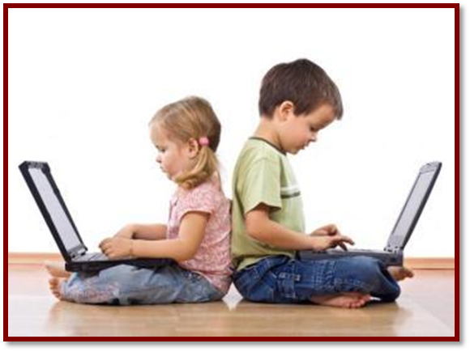
Нашу повседневную жизнь уже больше невозможно представить без информационно-коммуникационных технологий.
Под информационно-коммуникационными технологиями подразумевается использование компьютера, Интернета, телевизора, видео, CD, DVD, мультимедиа, то есть всего того, что может предоставлять широкие возможности для коммуникации.
С помощью информационно-коммуникационных технологий качественнее и легче реализуется задача – повышение педагогической компетенции родителей, а также предоставляется возможность родителям из «зрителей» и «наблюдателей» стать активными участниками коррекционно-развивающего процесса.
Использование ИКТ в воспитательно-образовательном
процессе — это одно из современных направлений в дошкольном
образовании.
Средства информационно-коммуникационных технологий
помогают мне разнообразить формы поддержки образовательного
процесса, повысить качество работы с родителями воспитанников,
а также популяризировать деятельность воспитателя группы и
детского сада в целом.

Slide 8

Преимущества использования ИКТ во взаимодействии с семьями дошкольников очевидны и заключается в следующем:
минимизация времени доступа к информации субъектов коммуникации
возможность продемонстрировать любые материалы, в том числе документы, фото, видео, презентации и т.д.
диалоговое общение субъектов коммуникации (электронная почта, форум, скайп, социальные сети, сотовый телефон)
обеспечение индивидуального подхода к каждому субъекту коммуникации
оптимальное сочетание индивидуальной и групповой работы с родителями
создание электронных публикаций (рекомендации для педагогов, информация для родителей, новости ДОУ)
оперативное получение информации
расширение информационных потоков
постоянный рост объема полезной информации
оптимизация взаимодействия педагога с семьей

Slide 9
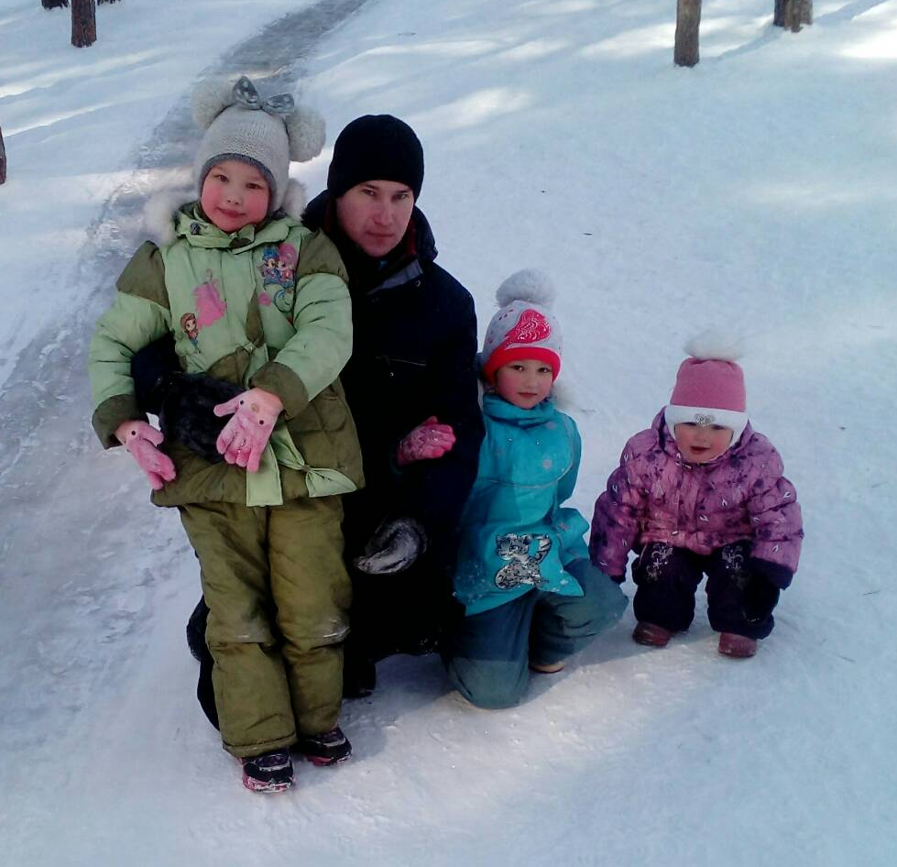
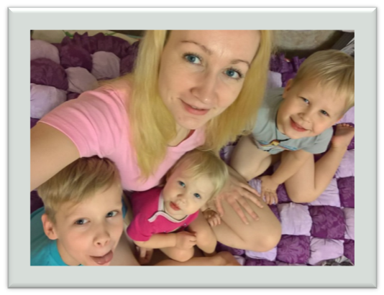
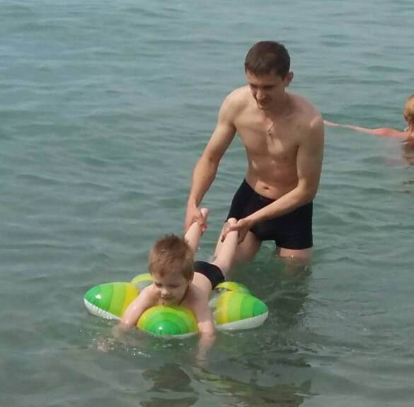
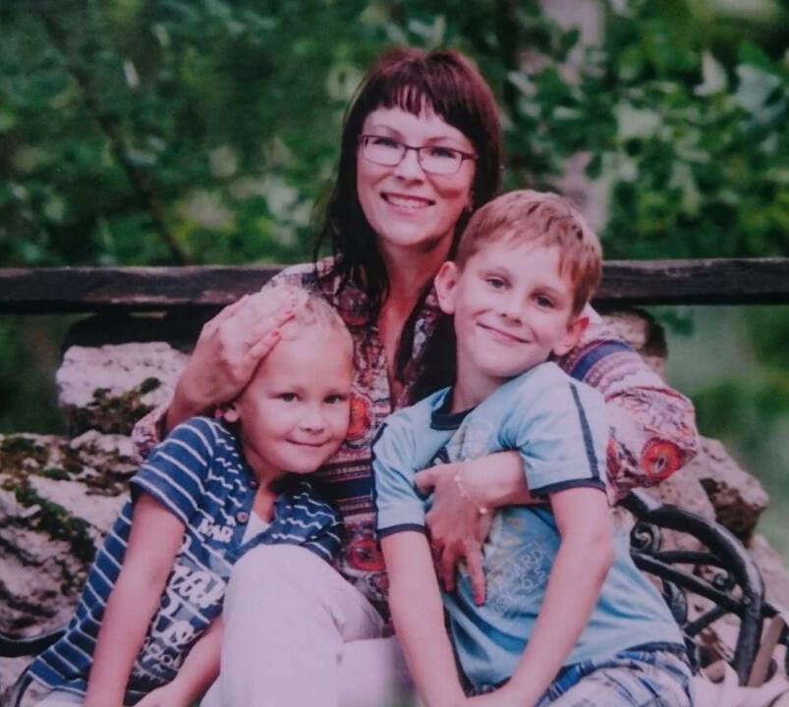
Во взаимодействии с родителями посредством использования ИКТ мы реализуем принципы партнерства и диалога, целенаправленности и систематичности.
Семья является основным получателем услуг и центральным элементом в образовании и обеспечении качества жизни ребёнка.
Уважение и поддержка решений, принимаемых семьёй, так как родители являются участниками образования и представляют интересы ребёнка.
Проявление гибкости и чуткости по отношению к детям, уважения к ценностям семьи, их культурным различиям.

Slide 10



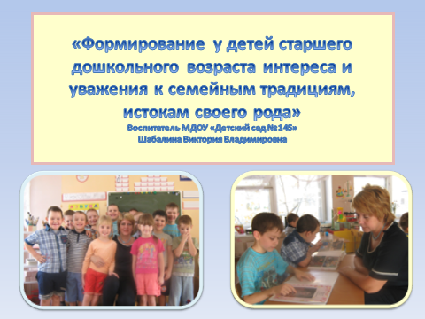


Использование средств мультимедиа на родительских собраниях дает возможность нам представить и раскрыть теоретические и практические аспекты логопедической работы для семей воспитанников.

Slide 11
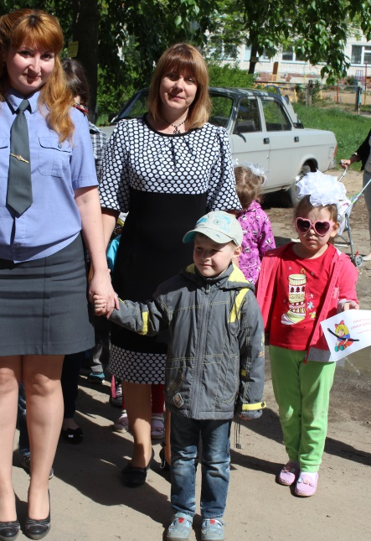
У каждого родителя есть номер сотового телефона воспитателя, в нашей группе имеется список всех телефонов родителей.
Родители воспитанников знают, что в любое время они могут позвонить воспитателю, задав любой волнующий их вопрос или сообщив о проблеме. Я имею возможность проинформировать родителей индивидуально об успехах или трудностях ребенка, дать короткие рекомендации по развитию дошкольника.
СМС рассылка – это способ постоянного оперативного взаимодействия воспитателей и родителей. Я имею возможность оповестить родителей о собрании или дне открытых дверей, напомнить об оплате за услуги, пригласить на массовые мероприятия (концерты, экскурсии, субботники), напомнить родителям о прививках детям, поздравить с праздниками.
Социальные сети – приложение, которое позволяет совершать бесплатные звонки
между пользователями, а также передавать текстовые сообщения, изображения, видео- и аудиосообщения,
документы и файлы.
Так как мы всегда фотографируем детей для еженедельного фотоотчета, родителями
было предложено выкладывать их в сети, чтобы они могли их просмотреть, скачать.
А чтобы эти фото не были доступны всем пользователям интернета, мы создали
закрытую группу «Наши солнечные лучики». Благодаря созданию этой группы, мы
получили возможность оперативно выкладывать фотоотчеты, объявления,
различные материалы на закрепление по лексическим темам, интересные ссылки
по проблемам воспитания и развития ребенка.

Slide 12
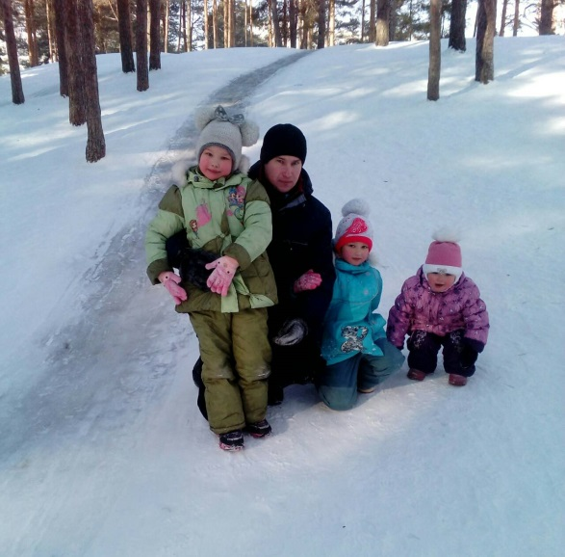
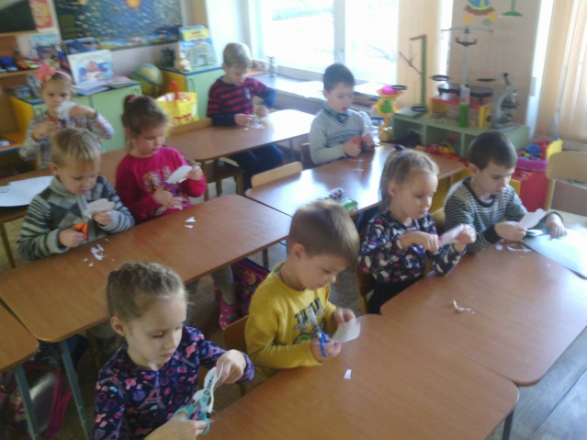
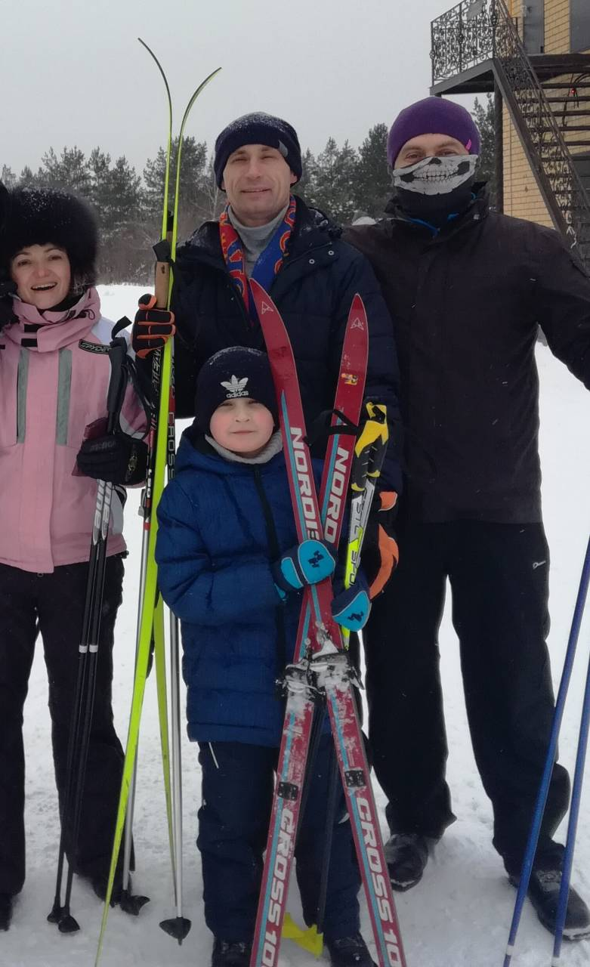
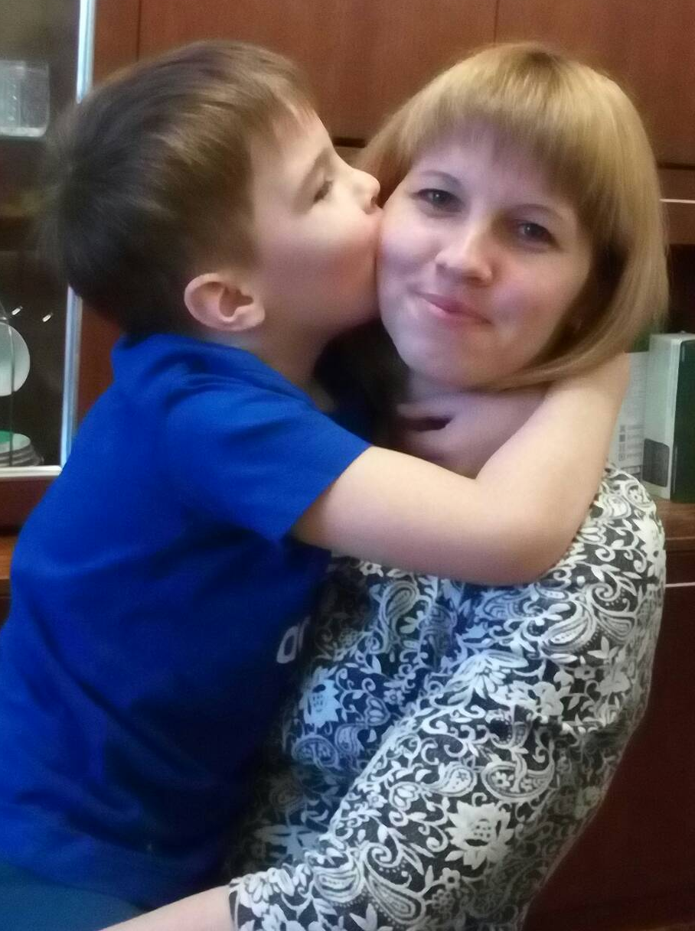
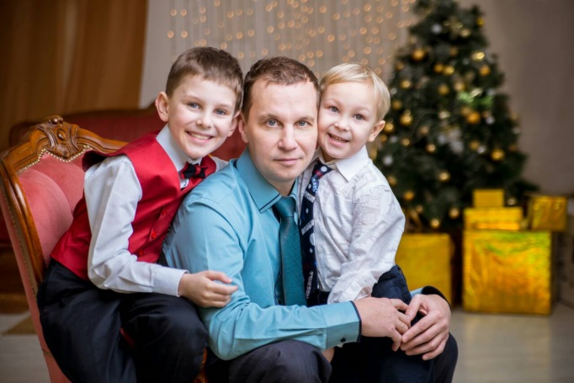
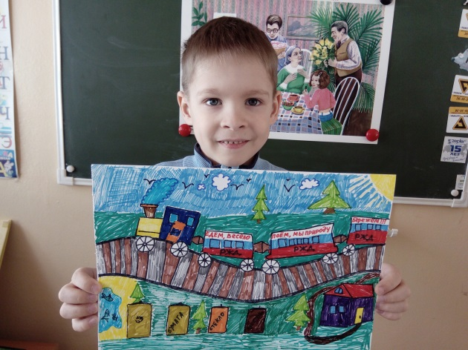
«Наши солнечные лучики»
Видео
Аудио-интервью
Комментарии и мнения
Фотовыставки
Фото-флэш-мобы
Вопросы и ответы
Подготовка к собраниям
Общение

Slide 13
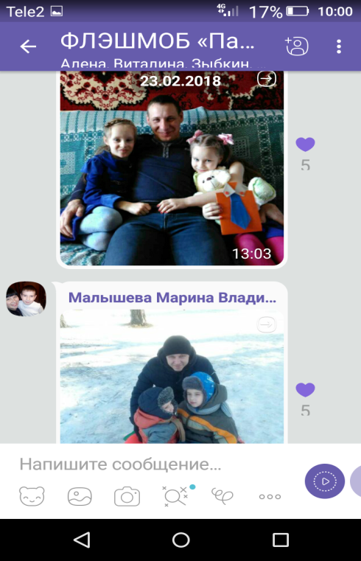
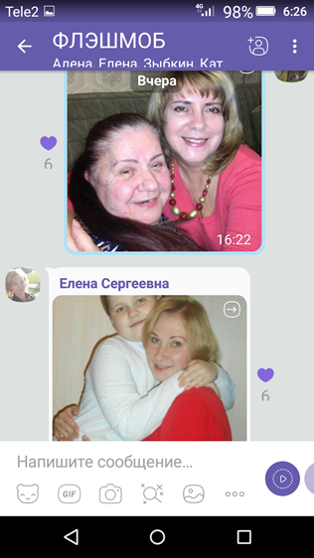
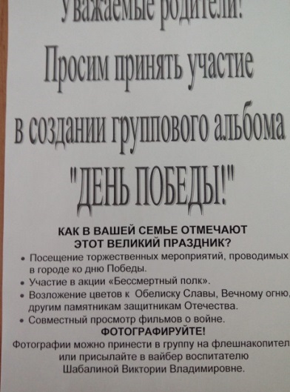
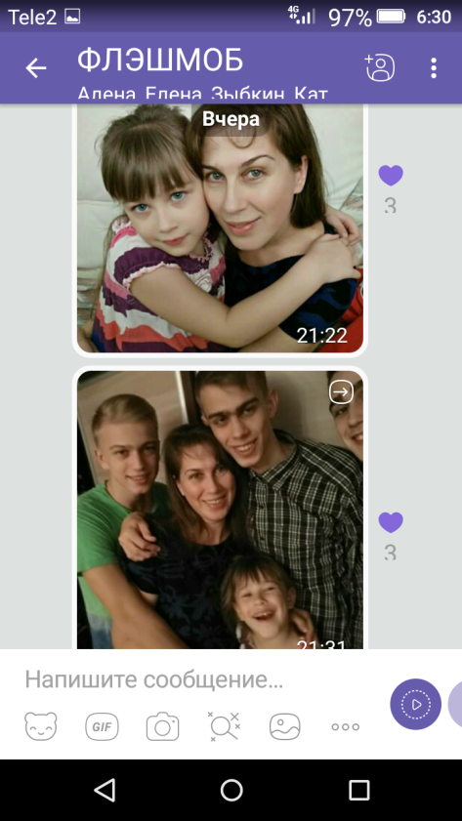
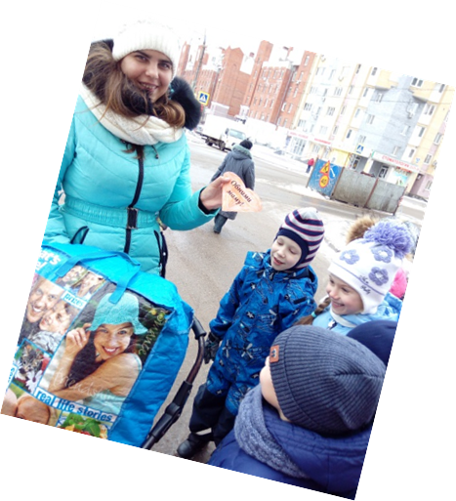
Вот уже 1,5 года как существует наша группа. На ее страницах мы выкладываем видео рядовых занятий, занятий с учителем-логопедом, аудио-интервью с детьми, видео игр детей, фрагментов утренников, театральной деятельности. По просмотренным видео родители оставляют свои комментарии, обмениваются мнениями.
Некоторые альбомы заведены специально для организации фотовыставок. Родители сами выкладывают туда фотографии на определённую тему («Моё весёлое лето», «Мой домашний уголок», «Новый год», и т.д), сами голосуют за понравившуюся фотографию.
В «Лучиках» мы проводим фото-флэш-мобы («Кормушка для пичужки», «Обнимашки с мамой», «Папа мой и я – лучшие друзья!», «День Победы» и т.д.)
Здесь же мы имеем возможность провести подготовку к собраниям. Заранее выкладываем материал по теме собрания, чтобы родители имели возможность ознакомиться с ним. После этого собрание становится интереснее и содержательнее. А так же, кто не смог прийти на собрание, имеет возможность ознакомиться с темой собрания в удобное для себя время.
На страницах группы родители задают вопросы, общаются с нами и друг с другом.

Slide 14

Интернет-переписка с родителями ДОУ
Живя в 21 веке, где настоящее время бежит, как очень быстрая река, не каждый родитель успевает проконсультироваться по тому или иному поводу. Мы постоянно куда-то спешим, вечно торопимся на работу, и часто не хватает времени обсудить важные вопросы, касающиеся наших с вами любимых детей, их жизни дома и в детском саду. Для полноценного общения с родителями в сети интернет создан «Почтовый ящик». Адрес «почтового ящика»: shabalina_v@list.ru
Со страниц электронной почты родители могут получить оперативную информацию:
о расписании занятий,
о методах сбережения здоровья детей, их безопасности,
о правилах поведения ребенка в семье и в обществе,
о проводимых мероприятиях, праздниках, развлечениях,
полезные советы по обучению и воспитанию дошкольников,
консультации по изученному с детьми материалу,
фотоотчеты с мероприятий,
тексты объявлений для участия в конкурсах
и многое другое полезное и интересное.

Slide 15
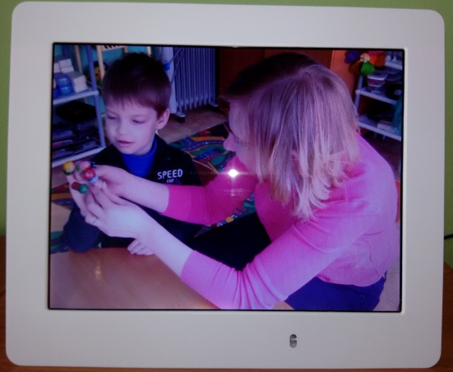
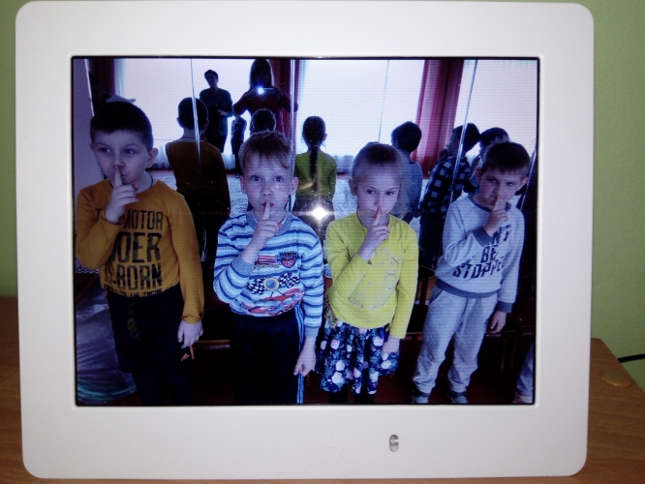
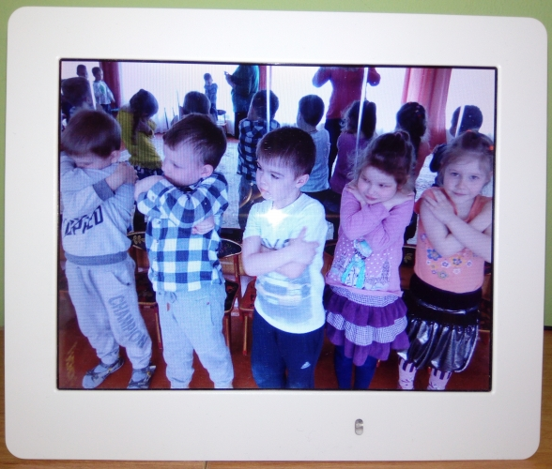
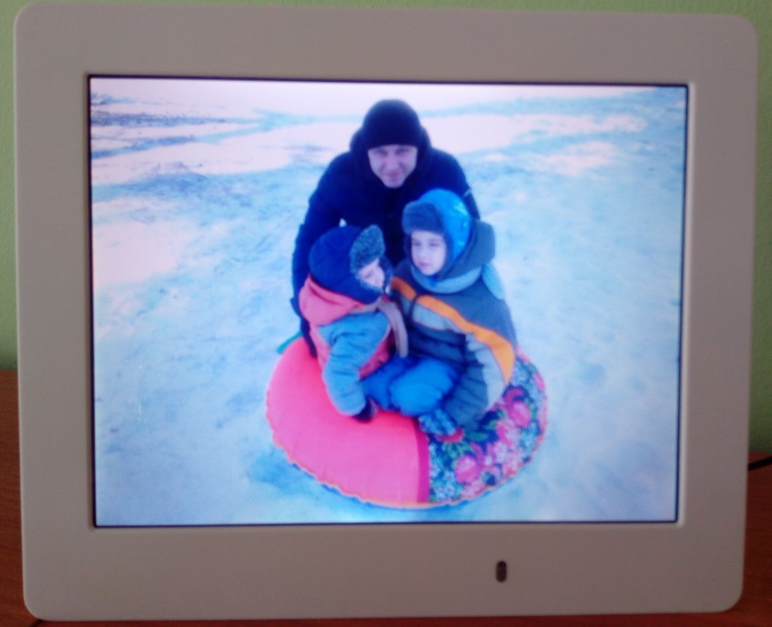
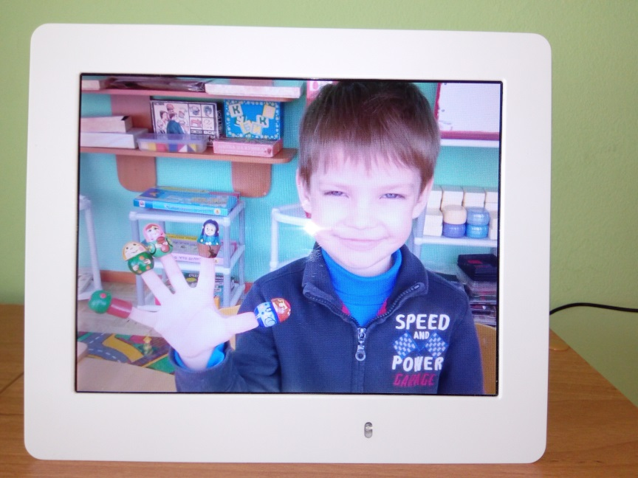
Электронная фоторамка
Еженедельно мы обновляем и размещаем в ней фотоотчет о прошедшей неделе. Дети с удовольствием рассказывают о прошедших событиях, при этом родители стимулируют речь ребенка. Добиваются, чтобы он говорил связно, полными предложениями. Если ребёнок затрудняется, то родители и воспитатели ему помогают, задавая наводящие, уточняющие вопросы.

Slide 16







«Играем и занимаемся дома»
У каждого ребенка в нашей группе имеется свой индивидуальный диск для компьютерных дополнительных игр и упражнений. Задания рассчитаны на 7-10 минут и выполняются в присутствии родителей.

Slide 17
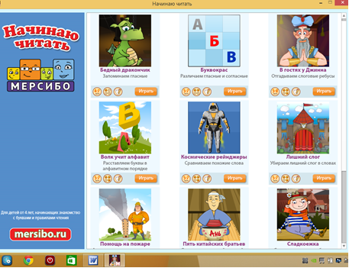
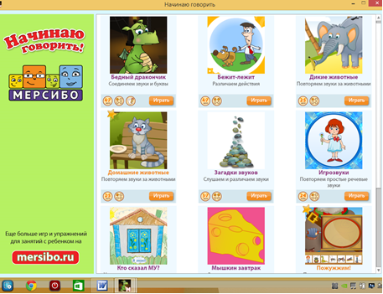
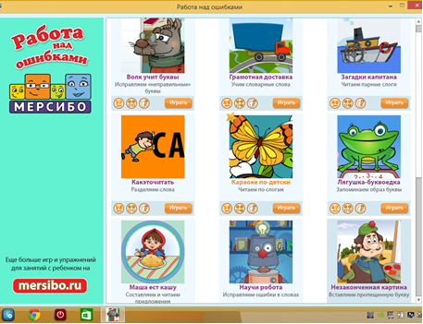
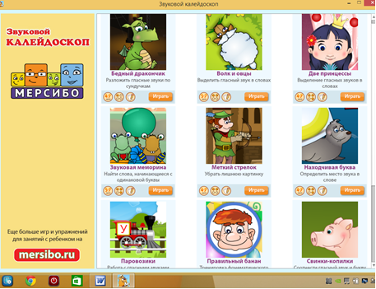
ИГРЫ
МЕРСИБО
(компьютерные логопедические игры для детей с ОВЗ – 5 дисков) Интернет-проект
«Мерсибо»

Slide 18





На «семейный» диск мы можем записать авторские компьютерные презентации по логопедическим темам
Эти презентации представляют собой подборку игр для развитий фонетико-фонематических процессов в домашних условиях. Они позволяют в игровой форме закреплять полученные знания в детском саду. Отличительной особенностью данного вида презентации является её интерактивность, т.е. возможность взаимодействия с изображением. Ребёнок работает на компьютере, кликая на картинки, становится активным участником образовательного процесса. Работать с презентациями детям и родителям удобно. Так же каждая игра снабжена подробной инструкцией,
поясняющей как грамотно её провести.

Slide 19

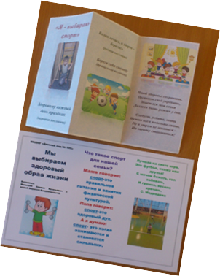
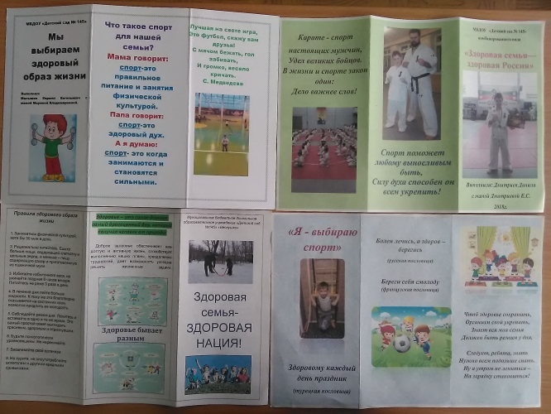
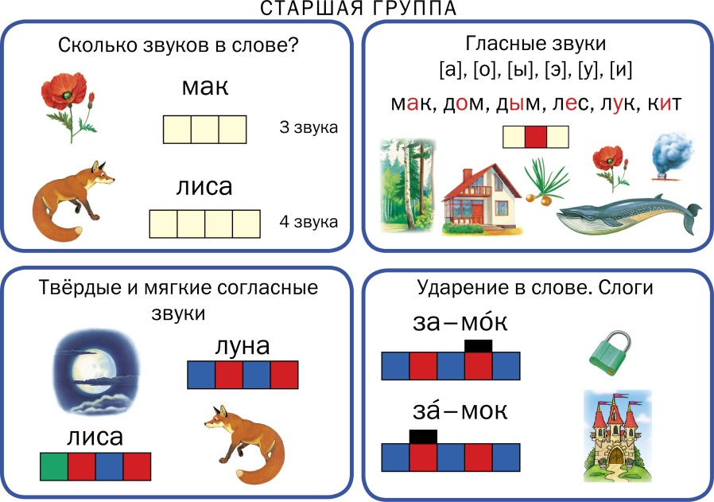
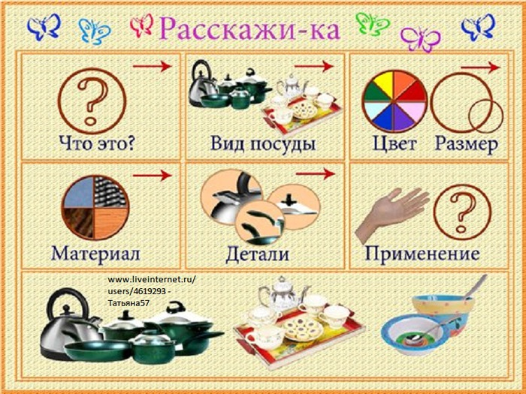
Следующим важным элементом использования ИКТ для взаимодействия педагогов с родителями является оформление печатной информации.
Буклеты, бюллетени, памятки, информация в «родительском уголке», выполненные в компьютерной программе, служат наглядным материалом, знакомят родителей с теоретическими и практическими вопросами, посвященными коррекции речевых нарушений.

Slide 20
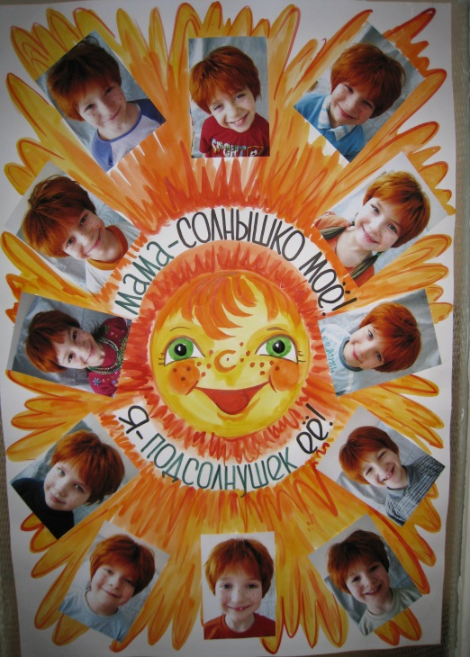
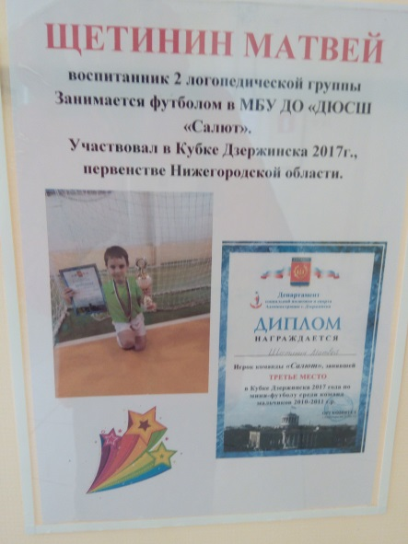
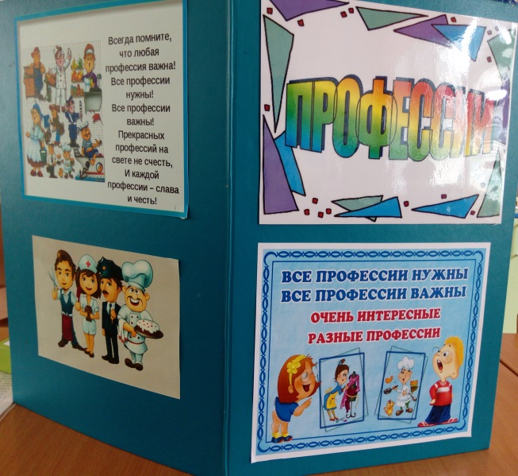
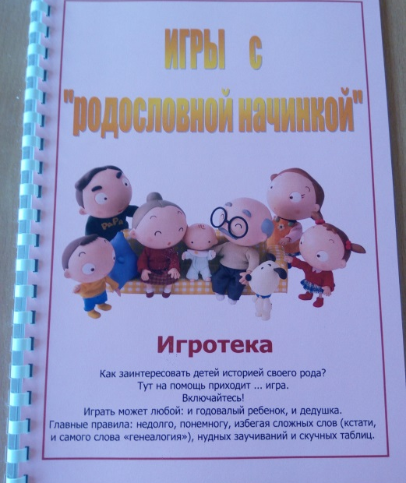
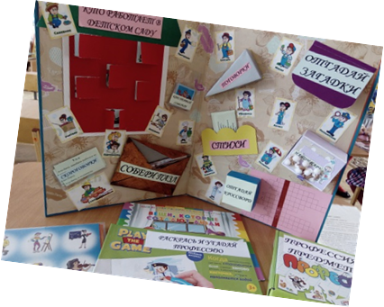
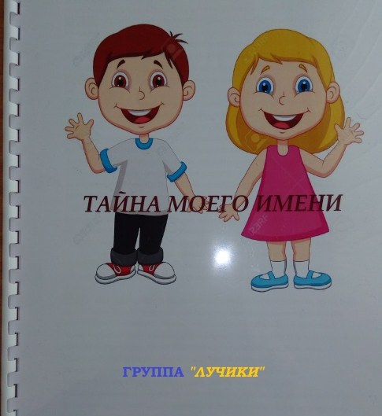

С помощью ИКТ мы совместно с родителями создаем и пополняем обучающую и развивающую среду в нашей группе:
- оформление фотомонтажей, тематических газет;
- совместное создание предметно-развивающей среды (маски, лепбуки, дидактические игры и пособия);
- групповые альбомы: «Что в имени моем?», «Игры с родословной начинкой», «Альбом ласковых имен», «Обнимашки с мамой», «Папа мой и я – лучшие друзья»;
- фотовыставки «Моя бабушка – лучше всех», «Мама и я, счастливые мгновения», «Папа, мама, я – дружная семья», «Мы выбираем спорт»;
- эмоциональный уголок «Мое настроение», «Здравствуйте, я пришел» и другие.

Slide 21
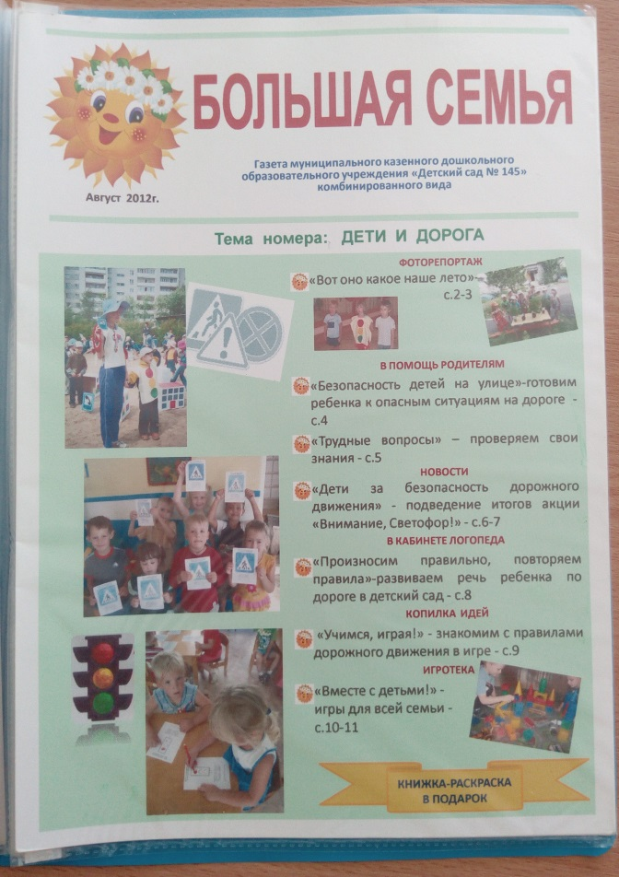
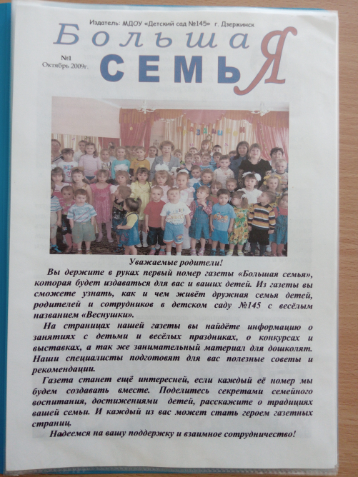
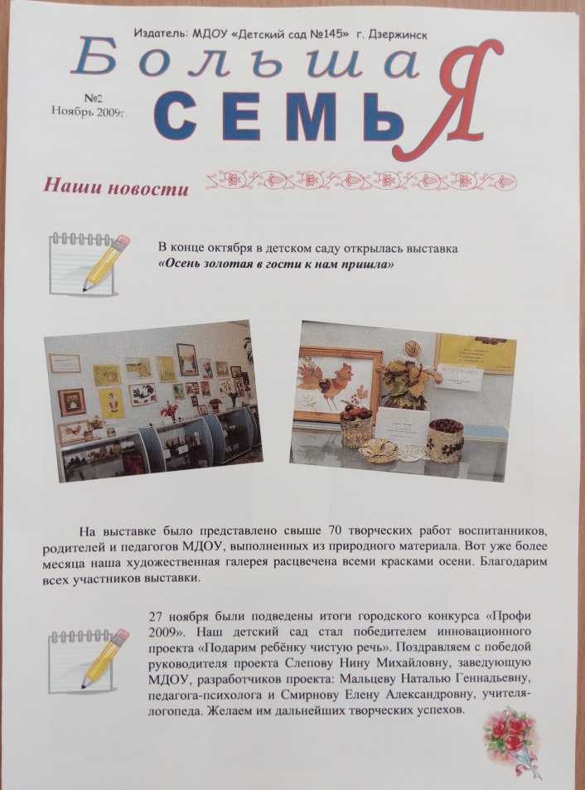
В нашем детском саду ежемесячно выпускается газета «Большая семья»,
в которой учителя-логопеды и воспитатели в доступной и интересной форме ведут свои рубрики. Материал газет помогает разобраться
родителям с содержанием
коррекционно-
логопедической работы
при различных речевых
дефектах,
с практическими
методами и приемами
закрепления речевых
умений и навыков,
методическими
рекомендациями
по их применению.

Slide 22
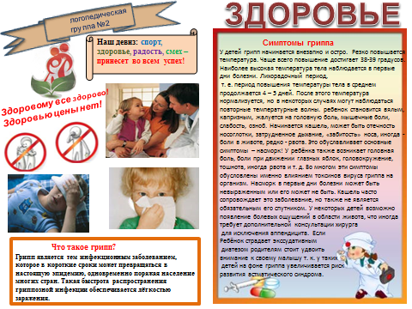
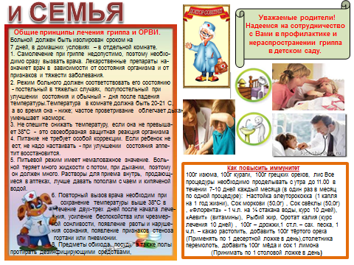

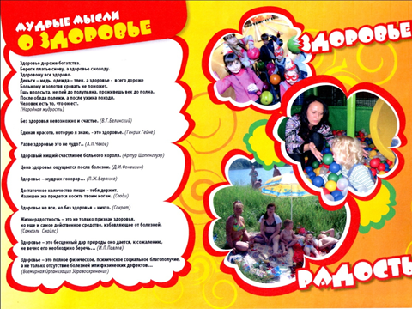
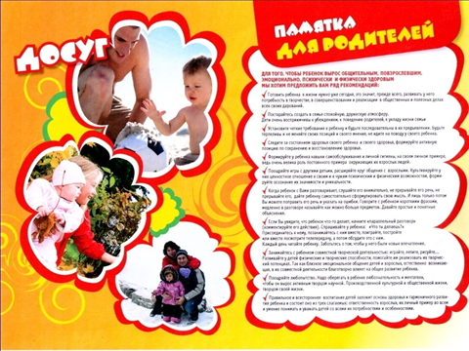
В нашей группе мы выпускаем периодические газеты:

Slide 23
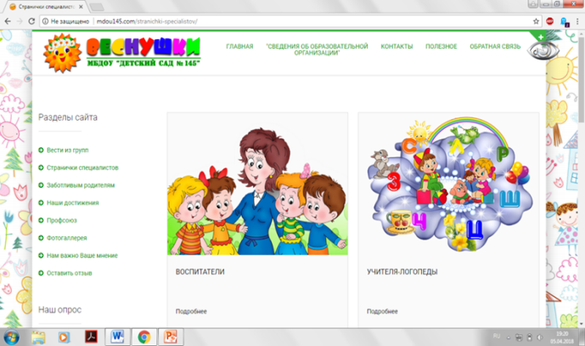
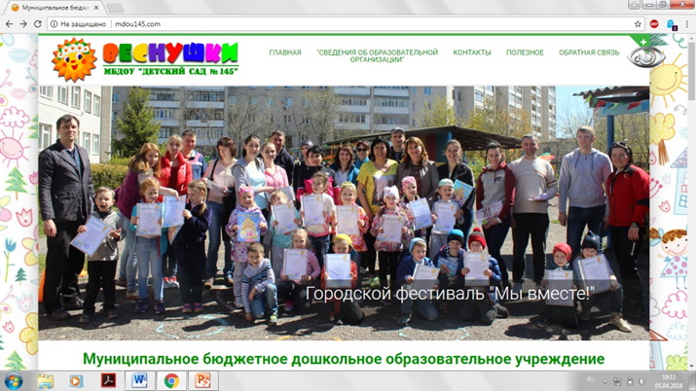
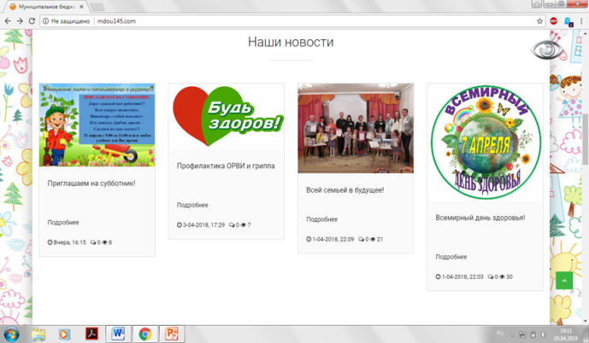
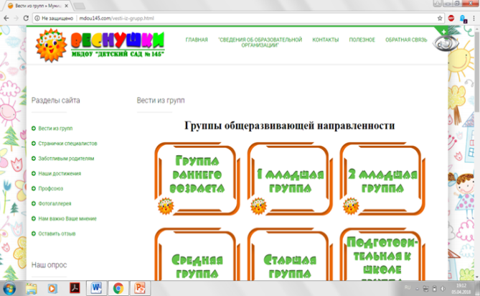
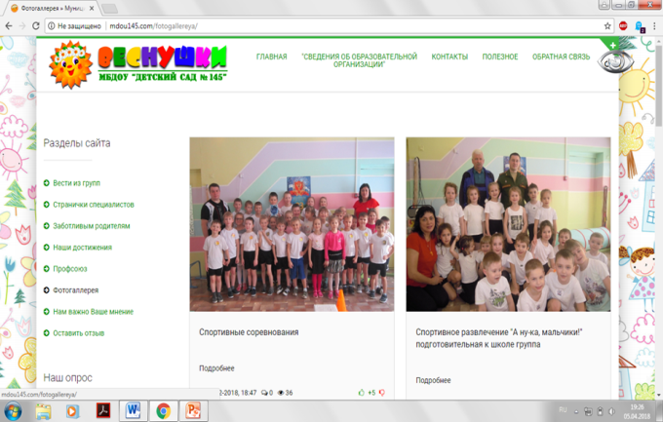
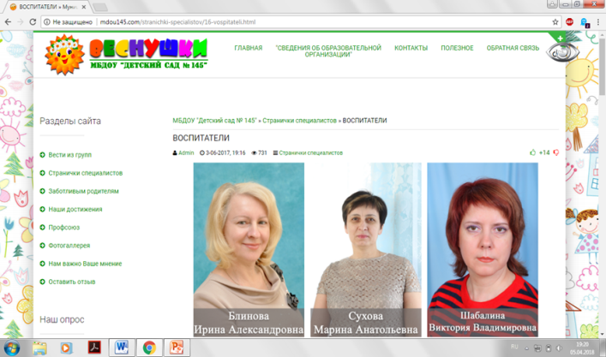
Совершенно новый потенциал для взаимодействия с родителями несет в себе сайт нашего ДОУ «Веснушки»,
на страницах которого размещена информация о деятельности, событиях детского сада и группы: консультации для родителей, текстовый материал,
конкурсы, мастер-классы, фотографии с участием наших воспитанников, презентации, слайд-шоу…
При работе с сайтом учитываются нормы Федерального закона от 27 июля 2006г. № 152-ФЗ «О персональных данных» и не выкладываются личные фотографии детей, персональные сведения о воспитанниках и родителях
без их согласия.
Преимущества этого сайта: родители могут следить за жизнью своих детей в группе, увидеть, как ребенок занимается и отдыхает, могут получать информацию в
форме педагогических советов. Доступ к сайту свободный,
родители могут получить полную информацию
о коллективе детского сада: педагогах, специалистах,
медицинском персонале, администрации, задать вопросы, посмотреть новостные блоки.
Знакомясь с новостями на сайте, у родителей
складывается целостный образ о жизни детей в ДОУ.

Slide 24





Мини-сайт воспитателя в международной сети педагогов МААМ
При желании родители могут зайти на него и посмотреть документы, отражающие личностно-профессиональный рост педагога (перспективные планы, отчеты, методические разработки, коррекционно-логопедическую
работу с детьми, публикации и т. д).

Slide 25

Родители у нас – народ прекрасный,
Смысл воспитания для них предельно ясен.
Только сотрудничество наше и труд,
Нам личность в будущем дадут!

Slide 26
ВЫВОДЫ:
Организация взаимодействия ДОУ и семьи посредством ИКТ представляет собой интересную и эффективную форму работы. Данная форма сотрудничества не только учитывает потребности всех участников образовательного процесса, но и повышает их активность. Благодаря установлению доверительно-партнерских отношений между субъектами взаимодействия создаётся благоприятный психологический климат в нашей группе.
Повышается компетентность педагогов и родителей в вопросах использования информационно - коммуникационных технологий.
Родители детей с ОВЗ осознают собственный воспитательный опыт.
Улучшается качество детско-родительских отношений, их благоприятное дальнейшее развитие.
Повышается заинтересованность родителей в развитии собственных детей.
Обоюдная готовность детского сада и семьи к решению актуальных проблем воспитания дошкольников с ОВЗ.

Slide 27
Литература:
Доронова, Т.Н., Дошкольное учреждение и семья – единое пространство детского развития: методическое руководство для работников ДОУ / Т.Н. Доронова, Е.В. Соловьева, А.Е. Жичкина - М.: Линка – Пресс, 2001.
Комарова Т.С. Информационно-коммуникационные технологии в дошкольном образовании / Т.С. Комарова – М., 2011.
Леонова Л.А., Макарова Л.В. Как подготовить ребенка к общению с компьютером – М.: Вентана-Граф, 2004
Лопатина Л. В., Серебрякова П. В. Преодоление речевых нарушений у дошкольников. СПб.: Изд-во РГПУ им. Л. И. Герцена; Изд-во Союз, 2001. 191 с.
Михайлова-Свирская Л.В. Работа с родителями: пособие для педагогов ДО – М.: Просвещение, 2015
Никитина М. Ребенок за компьютером – М.: Эксмо, 2006
Петрущенко Н.А., Зенченко Н.Е. Детский сад и семья – взаимодействие и сотрудничество. // Воспитатель ДОУ. 2009, № 9.
Интернет-ссылки:
Мини-сайт педагога МААМ.RU http://www.maam.ru/users/shabalinav2013
Сайт МБДОУ «Веснушки» http://mdou145.com
Логопедический сайт для детей, родителей, педагогов http://almet1.blogspot.ru/
МЕРСИБО. Интерактивные игры и пособия для детских специалистов: логопедов, психологов, воспитателей и других https://mersibo.ru/

Slide 28

за внимание!

